Slide 1
ARQUITETURA DE COMPUTADORES
SAP-1 — Simple-As-Possible
Arquitetura e implementação de um processador de 8 bits em Verilog · FPGA DE10-Lite
Integrante 1 · [nome]
Integrante 2 · [nome]
Integrante 3 · [nome]
[Instituição] · [Curso] · 2025
Notes:
Abertura. Apresentem-se, digam a disciplina e que vao mostrar a arquitetura completa do processador SAP-1 e sua implementacao, em 3 partes.

Slide 2
Sumário
PARTE 1
Introdução e Arquitetura
PARTE 2
Componentes e Implementação
PARTE 3
Funcionamento e Resultados
• O que é o SAP-1
• Objetivos
• Especificações
• Datapath e barramento
• PC, MAR, RAM, IR
• Acumulador, B e ULA
• Padrão de registrador
• Saída e controle
• Conjunto de instruções
• Ciclo e máquina de estados
• Palavra de controle
• Verificação e placa
Pessoa 1
Pessoa 2
Pessoa 3
SAP-1 · Arquitetura de Computadores
02 / 28
Notes:
Apresentem rapidamente o roteiro: 3 partes. Cada um diz o que vai cobrir. Isso da uma visao geral antes de entrar nos detalhes.

Slide 3
PARTE 1 DE 3
Introdução e Arquitetura
• O que é o SAP-1 e por que estudá-lo
• Objetivos do projeto
• Especificações técnicas
• O datapath e o barramento W
Apresenta: Pessoa 1

Slide 4
INTRODUÇÃO
O que é o SAP-1
▸ Processador didático de 8 bits, proposto por Albert Malvino
▸ 'Simple-As-Possible': o menor computador que ainda executa programas
▸ Arquitetura de Von Neumann — programa e dados na mesma memória
▸ Base para entender processadores reais (busca, decodificação, execução)
Chave: Simples o bastante para entender por inteiro; completo o bastante para ensinar como um computador funciona.
SAP-1 · Arquitetura de Computadores · Pessoa 1
04 / 28
Notes:
Contextualizem: o SAP-1 e o processador mais simples que ainda e um computador de verdade. Apesar de simples, ele tem os mesmos principios de um processador real: busca, decodifica e executa instrucoes.

Slide 5
INTRODUÇÃO
Objetivos do projeto
▸ Compreender a organização interna de um processador (datapath + controle)
▸ Descrever o SAP-1 em Verilog RTL, módulo a módulo
▸ Verificar o funcionamento por simulação (testbenches)
▸ Sintetizar e executar na FPGA DE10-Lite, com saída visível nos displays
SAP-1 · Arquitetura de Computadores · Pessoa 1
05 / 28
Notes:
Nossos objetivos foram quatro: entender a arquitetura, implementar em Verilog, verificar por simulacao e, por fim, rodar na placa fisica. Vamos seguir mais ou menos essa ordem na apresentacao.

Slide 6
ARQUITETURA
Especificações técnicas
Característica | Valor
Largura de dados | 8 bits
Memória | 16 palavras × 8 bits (RAM 16×8)
Endereçamento | 4 bits (direto)
Registradores de dados | Acumulador A e Registrador B
ULA | Soma e subtração (complemento de dois)
Instruções | 5 — LDA, ADD, SUB, OUT, HLT
Comunicação interna | Barramento único de 8 bits (W)
SAP-1 · Arquitetura de Computadores · Pessoa 1
06 / 28
Notes:
Aqui as especificacoes em numeros. O ponto principal: tudo e de 8 bits, memoria pequena de 16 posicoes, dois registradores de dados e apenas 5 instrucoes. Tudo conversa por um unico barramento.

Slide 7
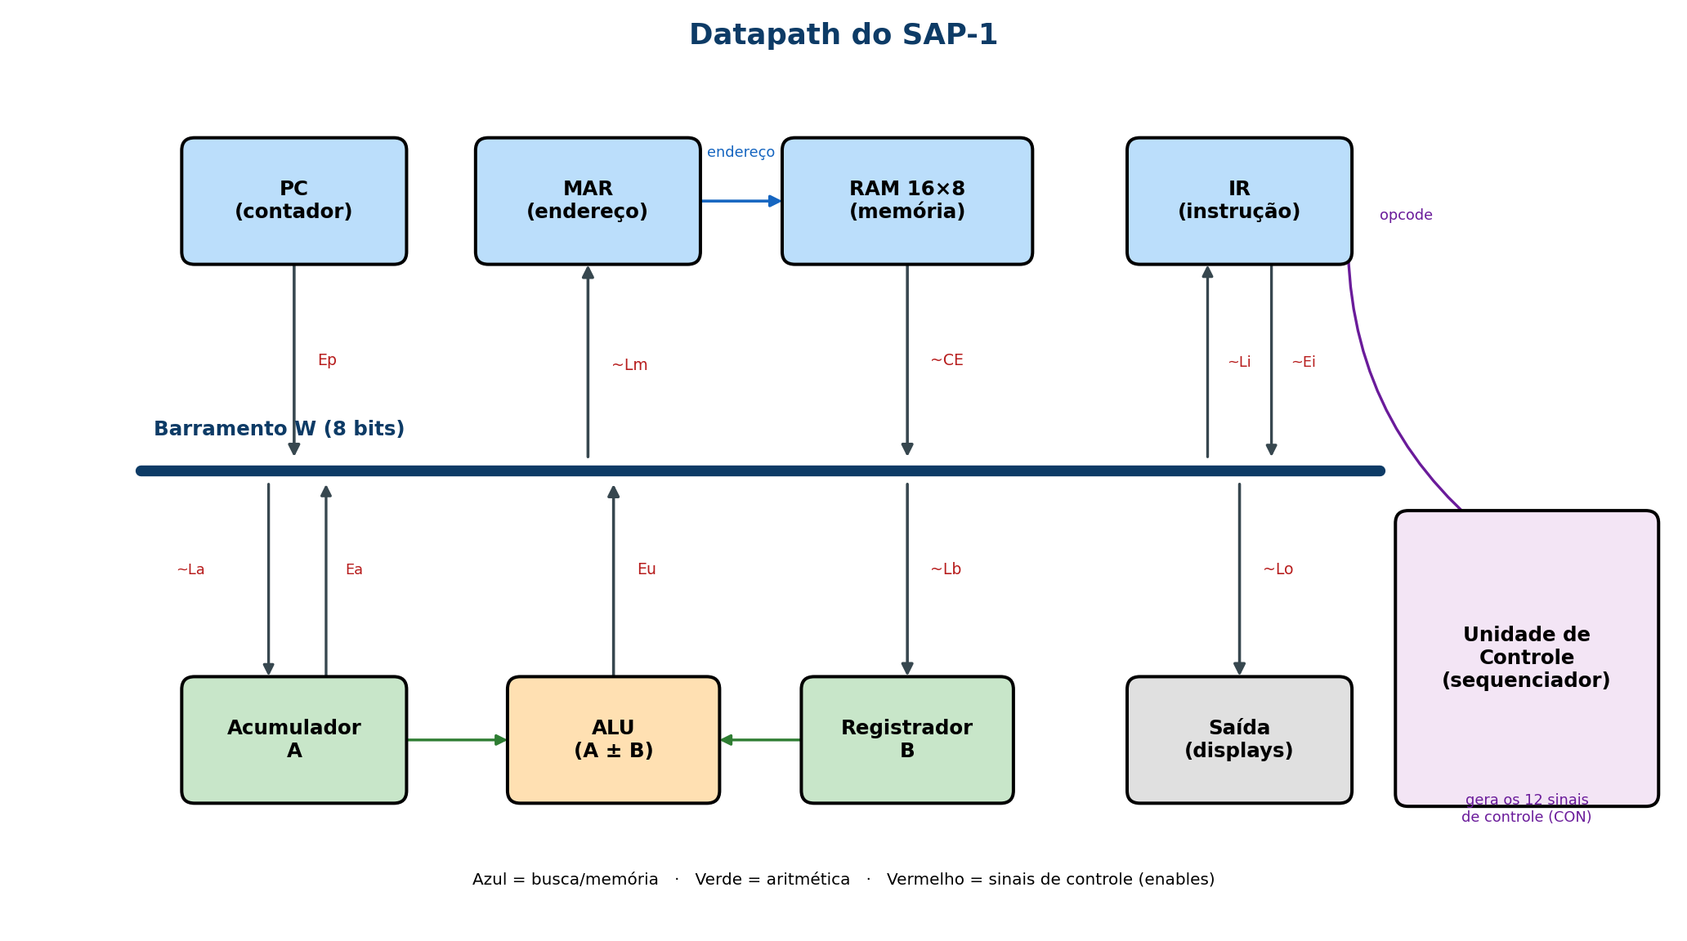
ARQUITETURA
O datapath — diagrama de blocos
Blocos ligados ao barramento W. A Unidade de Controle gera os sinais (enables) que coordenam tudo.
SAP-1 · Arquitetura de Computadores · Pessoa 1
07 / 28
Notes:
Este e o mapa da arquitetura. No centro, o barramento. Em cima, busca e memoria: PC, MAR, RAM, IR. Embaixo, aritmetica: acumulador, ULA, registrador B, e a saida. A direita, a unidade de controle. As setas vermelhas sao os sinais de controle.

Slide 8
ARQUITETURA
O barramento W e os 'enables'
▸ Todos os blocos compartilham um único fio de 8 bits
▸ Sinais de 'falar' (colocam valor no barramento):
– Ep (PC) · ~CE (RAM) · ~Ei (operando) · Ea (A) · Eu (ULA)
▸ Sinais de 'ouvir' (copiam do barramento):
– ~Lm (MAR) · ~Li (IR) · ~La (A) · ~Lb (B) · ~Lo (saída)
▸ Implementado como MULTIPLEXADOR (evita conflito elétrico)
Chave: Regra de ouro — um bloco fala, um ou mais ouvem, por estado.
SAP-1 · Arquitetura de Computadores · Pessoa 1
08 / 28
Notes:
O barramento e a espinha dorsal. Como e um fio so, so um bloco pode escrever por vez. Os sinais de controle sao justamente os 'enables' de falar e ouvir. Passo para a Pessoa 2 detalhar cada bloco.

Slide 9
PARTE 2 DE 3
Componentes e Implementação
• Os registradores: PC, MAR, IR
• A memória RAM
• Acumulador, Registrador B e ULA
• O padrão de projeto em Verilog
Apresenta: Pessoa 2

Slide 10
COMPONENTES
Registradores de controle de fluxo
PC — Program Counter
Contador de 4 bits com o endereço da PRÓXIMA instrução. Cp incrementa; Ep coloca no barramento.
MAR — Memory Address Register
Guarda o endereço que a RAM vai ler. Carregado do barramento por ~Lm.
IR — Instruction Register
Guarda a instrução e a separa: opcode (o quê) e operando (onde). Carregado por ~Li.
Papel conjunto
PC diz 'qual instrução'; MAR 'aponta' na memória; IR 'segura' a instrução em execução.
SAP-1 · Arquitetura de Computadores · Pessoa 2
10 / 28
Notes:
Estes tres registradores cuidam do fluxo. O PC aponta pra proxima instrucao, o MAR aponta pra memoria, e o IR guarda a instrucao atual, separando em opcode e operando. Juntos, eles fazem o processador saber o que executar e de onde.

Slide 11
COMPONENTES
RAM 16×8 — a memória
▸ 16 posições de 8 bits; guarda programa E dados (Von Neumann)
▸ Somente leitura durante a execução (o SAP-1 básico não tem STA)
▸ Formato de cada palavra: [ opcode (4 bits) | operando (4 bits) ]
▸ O operando é um ENDEREÇO — endereçamento direto
– Ex.: 'LDA 11' → carrega o conteúdo do endereço 11, não o número 11
Chave: Programa nas primeiras posições, dados nas últimas — mas a RAM não distingue: quem decide é a ordem de execução.
SAP-1 · Arquitetura de Computadores · Pessoa 2
11 / 28
Notes:
A memoria guarda 16 palavras. Ponto que confunde: o operando de uma instrucao e um endereco, nao um valor. 'LDA 11' carrega o que esta guardado no endereco 11. Isso e enderecamento direto.

Slide 12
COMPONENTES
Núcleo aritmético
Acumulador A
Registrador principal — é onde a conta acontece. Alimenta a ULA e recebe os resultados. Sai no barramento por Ea.
Registrador B
Guarda o segundo operando da soma/subtração. Carregado por ~Lb.
ULA (somador/subtrator)
Combinacional: calcula A ± B. Su=0 soma, Su=1 subtrai (complemento de dois).
Importante
A ULA não guarda nada — o resultado só vai ao barramento quando Eu está ativo.
SAP-1 · Arquitetura de Computadores · Pessoa 2
12 / 28
Notes:
Aqui e o coracao aritmetico. O acumulador A guarda as contas, o B guarda o segundo numero, e a ULA soma ou subtrai. A ULA e combinacional: nao armazena, so mostra o resultado, que vai pro barramento quando o Eu liga.

Slide 13
IMPLEMENTAÇÃO
Padrão de projeto: o registrador
Cinco blocos (MAR, IR, A, B e Saída) são o MESMO circuito — muda só a largura e o sinal de carga:
always @(posedge clk or negedge clr_bar) begin
if (!clr_bar) q <= 0; // reset assíncrono
else if (!load_n) q <= bus_in; // carrega do barramento
// senão: mantém o valor guardado
end
Chave: Reuso de um mesmo padrão RTL → código mais limpo e menos propenso a erro.
SAP-1 · Arquitetura de Computadores · Pessoa 2
13 / 28
Notes:
Um detalhe de implementacao que vale mostrar: cinco dos nossos blocos sao o mesmo circuito de registrador. Ele reseta de forma assincrona, carrega do barramento quando o sinal de carga esta ativo, e senao mantem o valor. Muda so a largura e o nome do sinal. Isso deixou o codigo limpo e reutilizavel.

Slide 14
PARTE 3 DE 3
Funcionamento e Resultados
• Conjunto de instruções e ciclo de execução
• A máquina de estados e a palavra de controle
• Exemplo de execução passo a passo
• Verificação, placa e resultados
Apresenta: Pessoa 3

Slide 15
FUNCIONAMENTO
Conjunto de instruções
Instrução | Opcode | Operação | Estados úteis
LDA n | 0000 | A ← memória[n] | T1–T5
ADD n | 0001 | A ← A + memória[n] | T1–T6
SUB n | 0010 | A ← A − memória[n] | T1–T6
OUT | 1110 | saída ← A | T1–T4
HLT | 1111 | para o processador | T1–T4
SAP-1 · Arquitetura de Computadores · Pessoa 3
15 / 28
Notes:
Sao 5 instrucoes. LDA carrega da memoria, ADD e SUB fazem aritmetica, OUT mostra o resultado e HLT para. Note que cada uma usa um numero diferente de estados uteis, mas todas ocupam os 6 estados de tempo.

Slide 16
FUNCIONAMENTO
O ciclo de instrução — 6 estados
▸ Toda instrução é executada em 6 estados de tempo (T1 a T6)
▸ Ciclo de BUSCA (T1–T3) — igual para toda instrução:
– T1: MAR ← PC · T2: PC ← PC+1 · T3: IR ← RAM
▸ Ciclo de EXECUÇÃO (T4–T6) — depende do opcode
▸ Temporização: estados avançam na descida do clock; registradores carregam na subida
Chave: Busca (T1–T3) sempre igual; execução (T4–T6) específica de cada instrução.
SAP-1 · Arquitetura de Computadores · Pessoa 3
16 / 28
Notes:
Cada instrucao leva 6 passos. Os tres primeiros sao a busca, sempre iguais. Os tres ultimos sao a execucao, que muda conforme a instrucao. Ha um cuidado de temporizacao: os estados avancam na descida do clock, e os registradores carregam na subida, pra tudo ficar estavel.

Slide 17
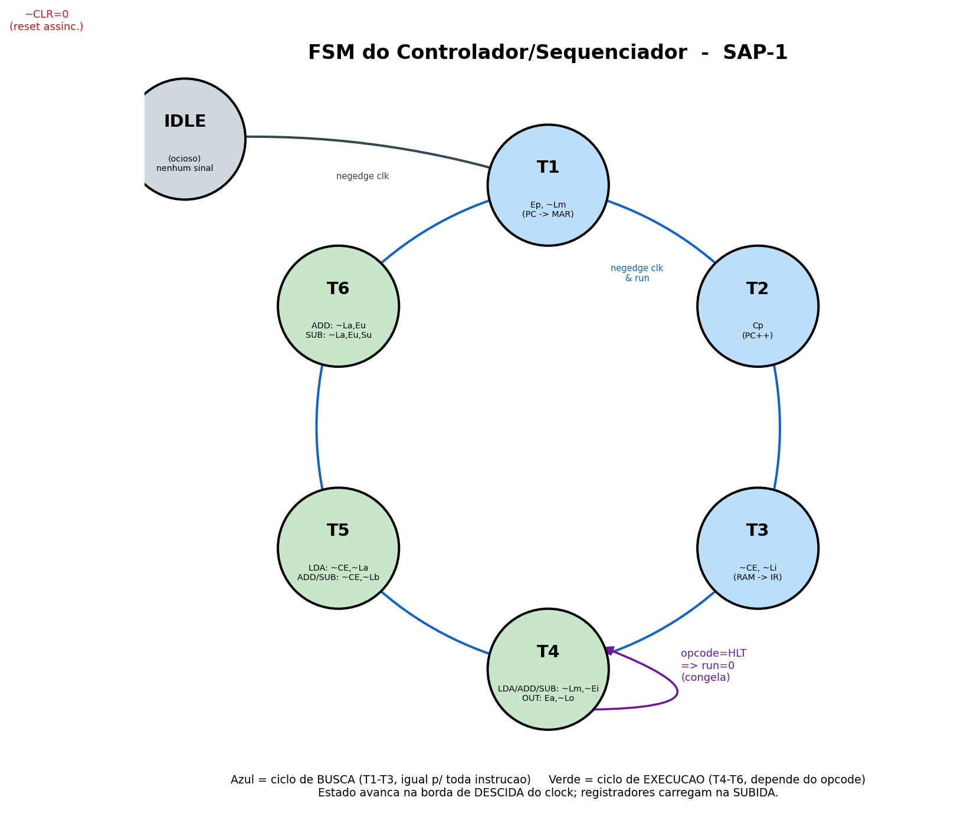
CONTROLE
A máquina de estados (FSM)
Contador de anel IDLE → T1 → … → T6 → T1. O reset entra em IDLE; o HLT congela em T4.
SAP-1 · Arquitetura de Computadores · Pessoa 3
17 / 28
Notes:
A unidade de controle e, na pratica, esta maquina de estados: um contador de anel que percorre T1 a T6 e volta. O reset entra no IDLE e o HLT congela no T4. Cada estado corresponde a uma acao no datapath.

Slide 18
CONTROLE
A palavra de controle (12 bits)
▸ A cada estado, o controlador gera 12 sinais de uma vez (a palavra CON)
▸ Cada bit liga/desliga um bloco (falar ou ouvir no barramento)
– Ativos-alto (1 = liga): Cp Ep Ea Su Eu
– Ativos-baixo (0 = liga): ~Lm ~CE ~Li ~Ei ~La ~Lb ~Lo
▸ Depende apenas do estado e do opcode — nunca do dado
Chave: A palavra de controle é a 'receita' de cada estado — determinística.
SAP-1 · Arquitetura de Computadores · Pessoa 3
18 / 28
Notes:
O que sai da maquina de estados e a palavra de controle: 12 bits que dizem, a cada estado, o que cada bloco faz. Alguns sinais sao ativos em baixo. E o mais importante: essa palavra depende so do estado e da instrucao, nunca do dado. Por isso o comportamento e sempre previsivel, deterministico.

Slide 19
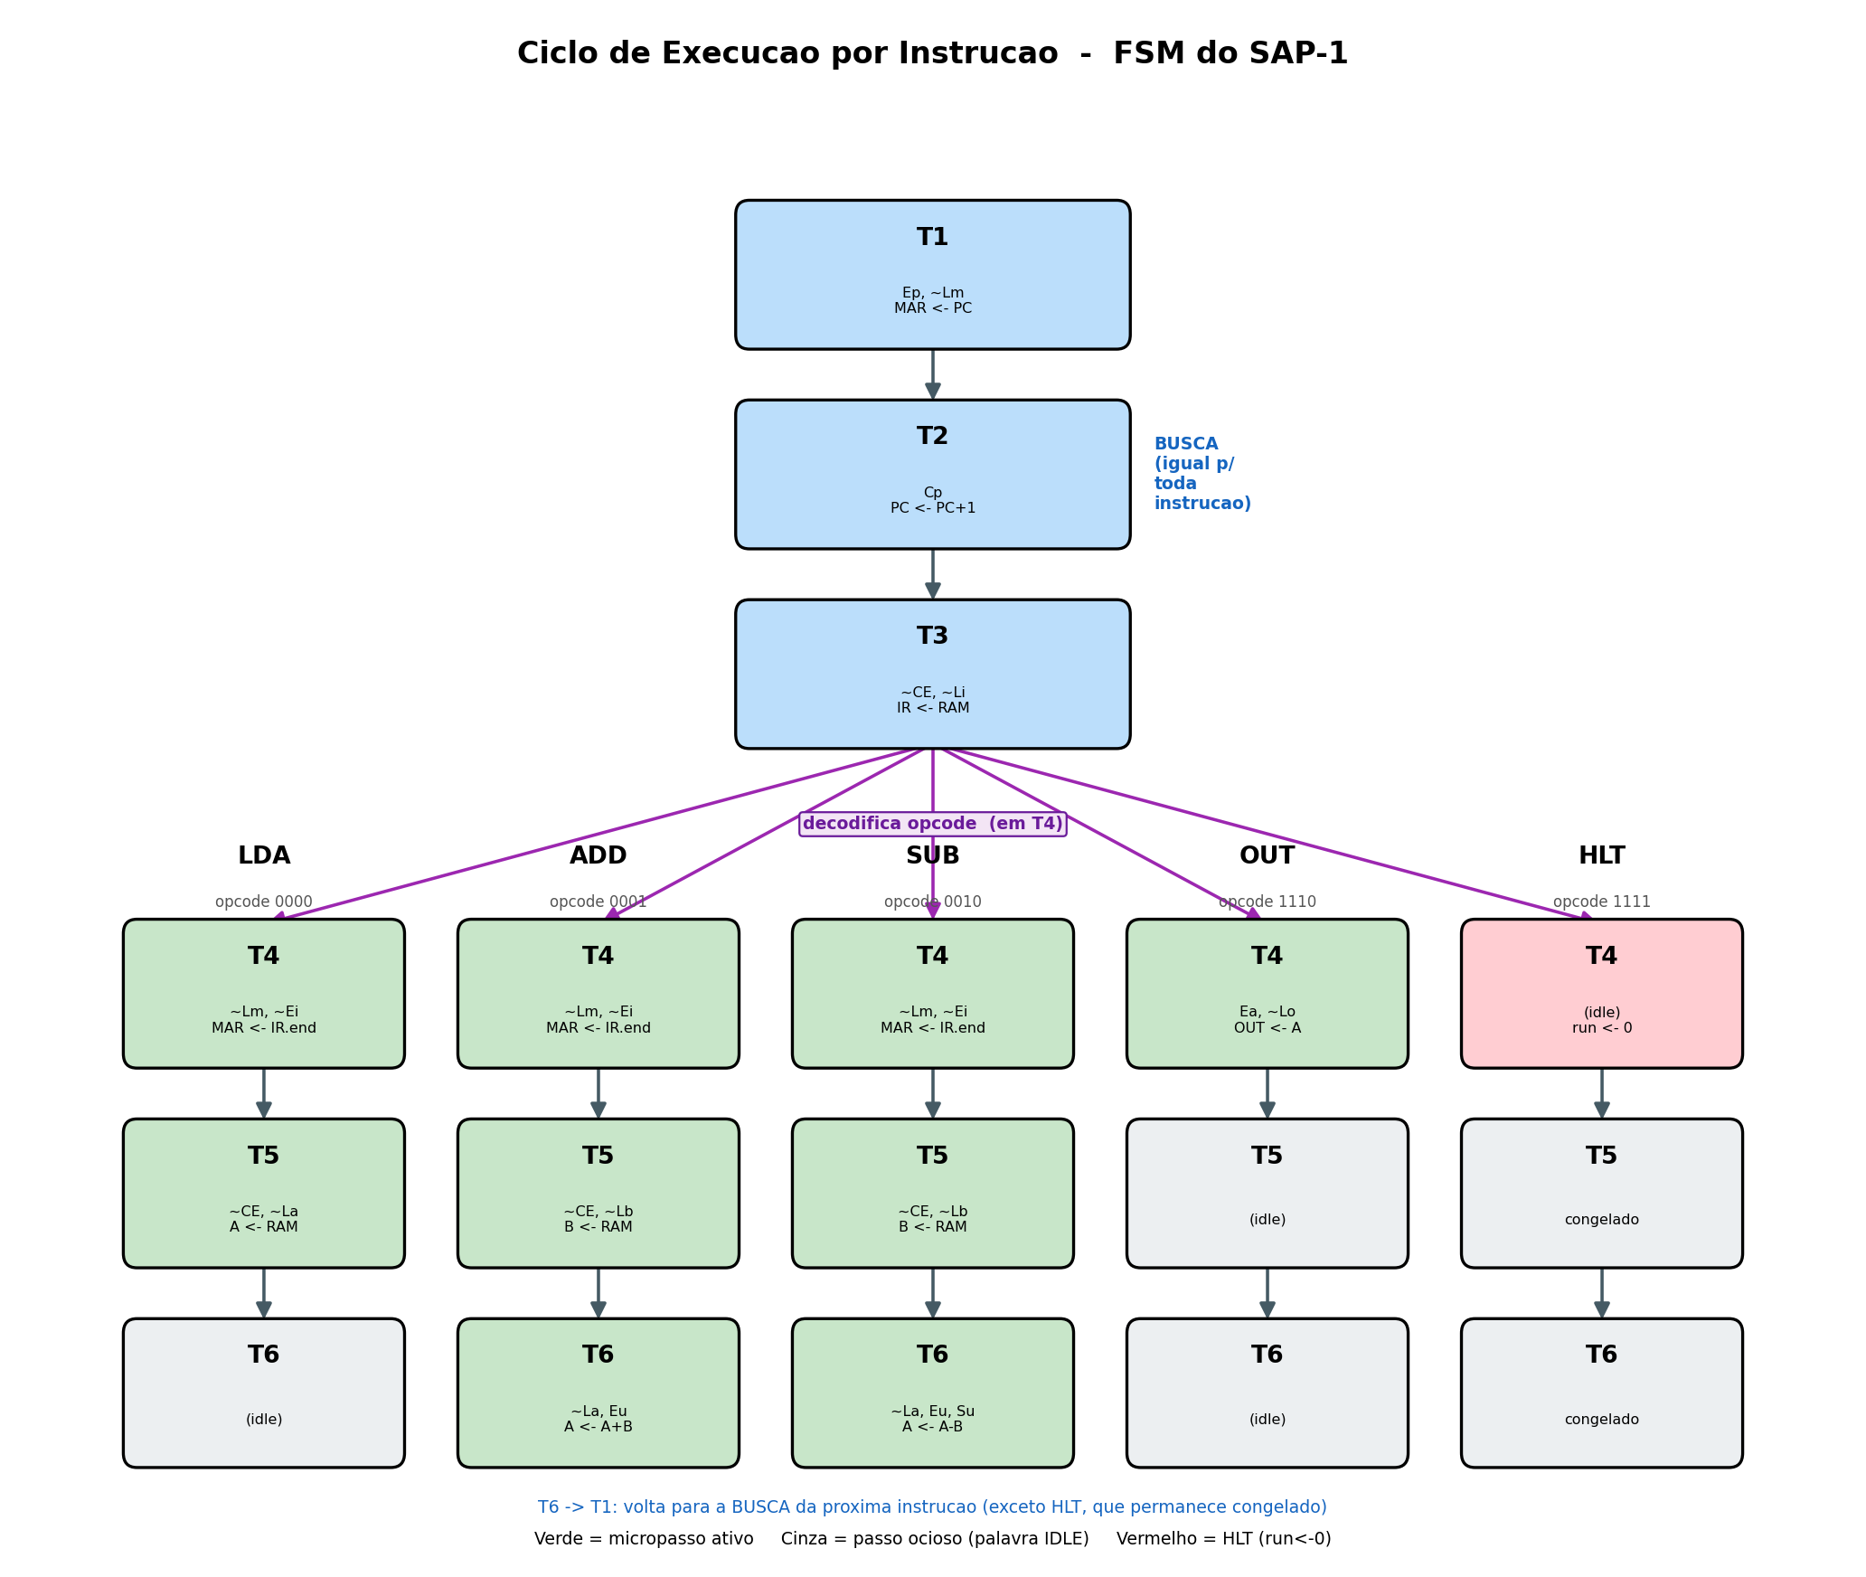
CONTROLE
Microoperações por instrução
Busca (azul) igual para todas; execução (verde) específica. Cada coluna é uma instrução.
SAP-1 · Arquitetura de Computadores · Pessoa 3
19 / 28
Notes:
Este diagrama mostra a fase de execucao de cada instrucao. A busca, em azul, e sempre igual. A execucao, em verde, muda: LDA carrega o acumulador, ADD e SUB usam a ULA, OUT manda pra saida e HLT para.

Slide 20
FUNCIONAMENTO
Exemplo de execução: ADD
Estado | Sinais ativos | Transferência no barramento
T1 | Ep, ~Lm | MAR ← PC
T2 | Cp | PC ← PC + 1
T3 | ~CE, ~Li | IR ← RAM (a instrução ADD)
T4 | ~Ei, ~Lm | MAR ← operando (endereço do dado)
T5 | ~CE, ~Lb | B ← RAM (o dado)
T6 | Eu, ~La | A ← A + B
SAP-1 · Arquitetura de Computadores · Pessoa 3
20 / 28
Notes:
Vamos juntar tudo num exemplo real: o ADD. Cada linha e um estado, com os sinais que ligam e a transferencia que acontece no barramento. Nos tres primeiros ele busca; no T4 acha o dado; no T5 carrega o B; e no T6 soma. Seis passos e a soma esta feita.

Slide 21
IMPLEMENTAÇÃO
Implementação em Verilog
11 módulos
Um módulo por bloco (PC, MAR, RAM, IR, A, B, ULA, saída, controle…) mais o topo que conecta tudo pelo barramento.
Barramento por mux
Em vez de tri-state interno — mais robusto e sintetizável em FPGA.
HLT por clock-enable
Congela o contador de anel sem desligar o clock (evita gating de clock).
Reset seguro
Assíncrono no assert, sincronizado no desassert (sem violação de recovery/removal).
SAP-1 · Arquitetura de Computadores · Pessoa 3
21 / 28
Notes:
Na implementacao, cada bloco virou um modulo Verilog. Tomamos cuidado com boas praticas de projeto digital: barramento por multiplexador, HLT por clock-enable em vez de desligar o clock, e um reset bem tratado. Isso deixa o projeto robusto.

Slide 22
RESULTADOS
Verificação por simulação
▸ Simulação no ModelSim, com testbenches próprios
▸ 14 testbenches autoverificáveis:
– um por componente (PC, MAR, ULA, controlador, …)
– + um de integração, que roda um programa e confere o resultado final
▸ Resultado: todos passam (PASSOU · 0 erros)
Chave: Verificação automatizada — 14/14 testbenches aprovados.
SAP-1 · Arquitetura de Computadores · Pessoa 3
22 / 28
Notes:
Nao confiamos so no olho: cada bloco tem um teste automatico que diz PASSOU ou FALHOU. Sao 14 testes no total, incluindo um que roda um programa inteiro e confere o resultado. Todos passam - isso da seguranca de que o processador esta correto.

Slide 23
RESULTADOS
Execução na placa — DE10-Lite
▸ Roda de verdade na FPGA Intel MAX 10, com clock lento (~1 Hz)
▸ Displays de 7 segmentos revelam o funcionamento interno:
– HEX5 = estado (1–6) · HEX4 = instrução (L/A/5/o/H)
– HEX3-2 = acumulador A · HEX1-0 = resultado
▸ Modo passo a passo por botão — avança um estado de cada vez
SAP-1 · Arquitetura de Computadores · Pessoa 3
23 / 28
Notes:
E roda na placa fisica. O clock e bem lento pra dar pra ver acontecendo. Os seis displays mostram o estado, a instrucao, o acumulador e o resultado. Da pra avancar passo a passo com um botao. Se possivel, facam a demonstracao ao vivo agora.

Slide 24
RESULTADOS
Programas de teste executados
Programa | Técnica | Resultado
3³ | Potência por somas repetidas | 27 (0x1B)
(((7+3)−2)+5)−4 +7−3+5 | Soma/subtração encadeadas | 18 (0x12)
3 × 4 | Multiplicação por somas | 12 (0x0C)
12 ÷ 4 | Divisão por subtrações | 3 (0x03)
SAP-1 · Arquitetura de Computadores · Pessoa 3
24 / 28
Notes:
Testamos com quatro programas. Como o SAP-1 so soma e subtrai, fazemos multiplicacao com somas repetidas e divisao com subtracoes. Todos deram o resultado esperado, tanto na simulacao quanto na placa.

Slide 25
ENCERRAMENTO
Conclusão
▸ Implementamos um processador completo, do zero, em Verilog RTL
▸ Cobrimos a arquitetura (datapath, barramento, controle) e o funcionamento (busca–execução, palavra de controle)
▸ Aplicamos boas práticas de projeto digital
▸ Verificado por simulação e validado na placa real
– O SAP-1 mostra, de forma tangível, como um computador realmente funciona
SAP-1 · Arquitetura de Computadores · Pessoa 3
25 / 28
Notes:
Para concluir: construimos um processador inteiro e entendemos tanto a arquitetura quanto o funcionamento. Usamos boas praticas, verificamos com testes automaticos e validamos na placa. Foi um projeto que uniu teoria e pratica.

Slide 26
ENCERRAMENTO
Trabalhos futuros
▸ Instrução de escrita na memória (STA) → programas que alteram dados
▸ Instruções de desvio (JMP / JZ) → laços e decisões reais
▸ Ampliar memória e conjunto de instruções (rumo ao SAP-2)
▸ Otimização de temporização e relatório de Fmax (análise de timing)
SAP-1 · Arquitetura de Computadores · Pessoa 3
26 / 28
Notes:
Como evolucao, o SAP-1 pode ganhar uma instrucao de escrita, desvios pra fazer lacos de verdade, e mais instrucoes - o proximo passo seria o SAP-2. Tambem daria pra fazer a analise de timing completa.

Slide 27
ENCERRAMENTO
Referências
▸ MALVINO, A. P.; BROWN, J. A. Eletrônica Digital / Digital Computer Electronics. 3ª ed. — capítulo do SAP-1
▸ INTEL. Quartus Prime Lite 20.1 — documentação e guias de uso
▸ TERASIC. DE10-Lite User Manual (FPGA Intel MAX 10 10M50DAF484C7G)
▸ IEEE Std 1364 — linguagem Verilog HDL
SAP-1 · Arquitetura de Computadores · Pessoa 3
27 / 28
Notes:
Nossas referencias principais: o livro do Malvino, onde o SAP-1 e definido; a documentacao do Quartus e da placa DE10-Lite; e o padrao da linguagem Verilog.

Slide 28
Obrigado!
Perguntas?
Notes:
Agradecam e abram para perguntas. Tenham a cola e o glossario (docs/) a mao para duvidas tecnicas.

